Slide 1


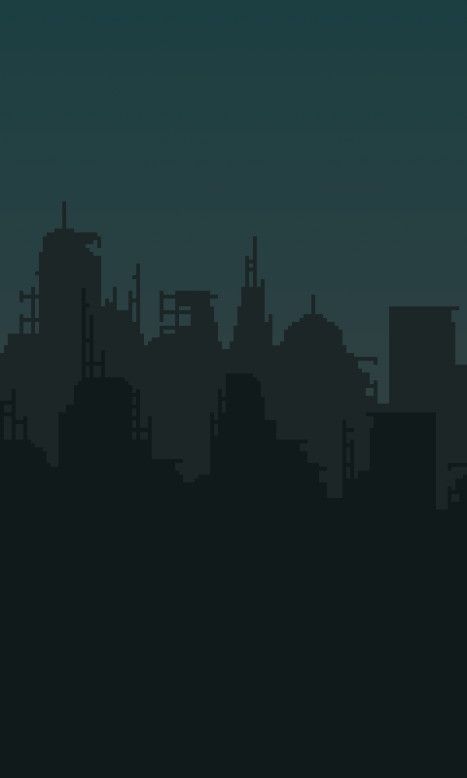



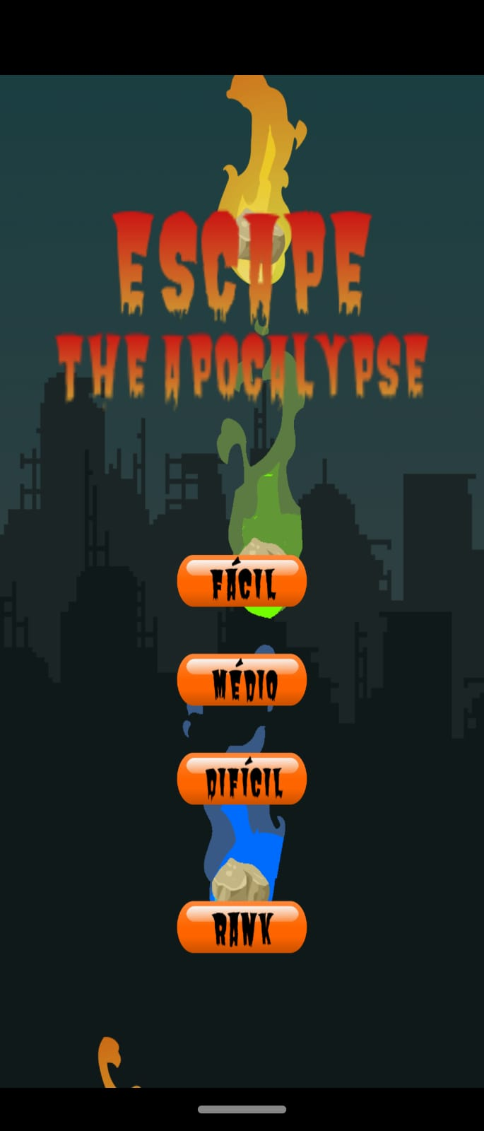
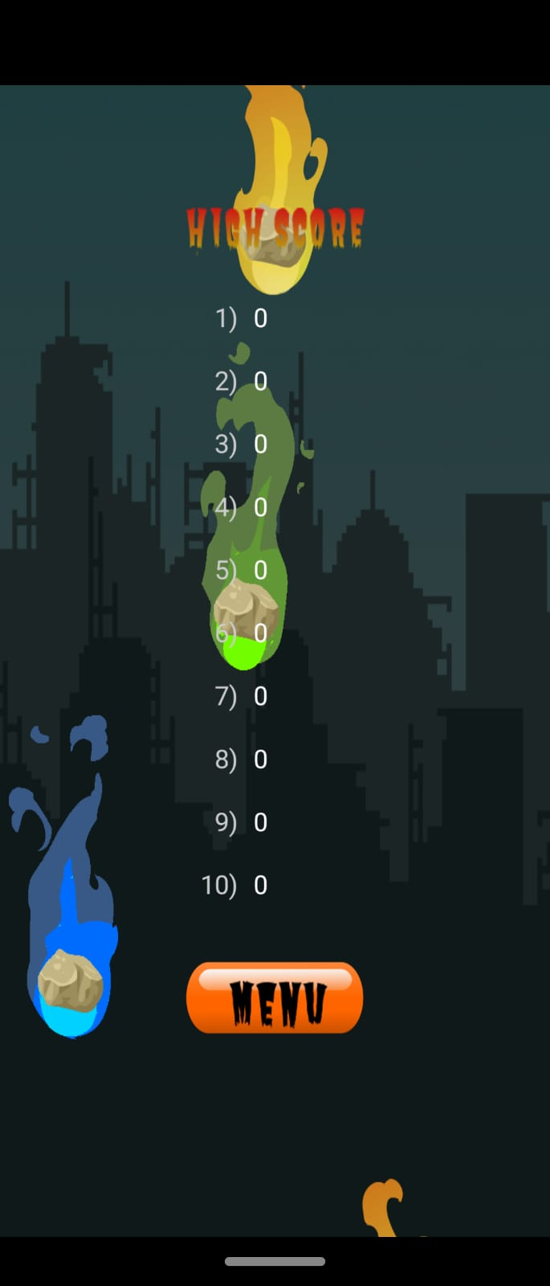
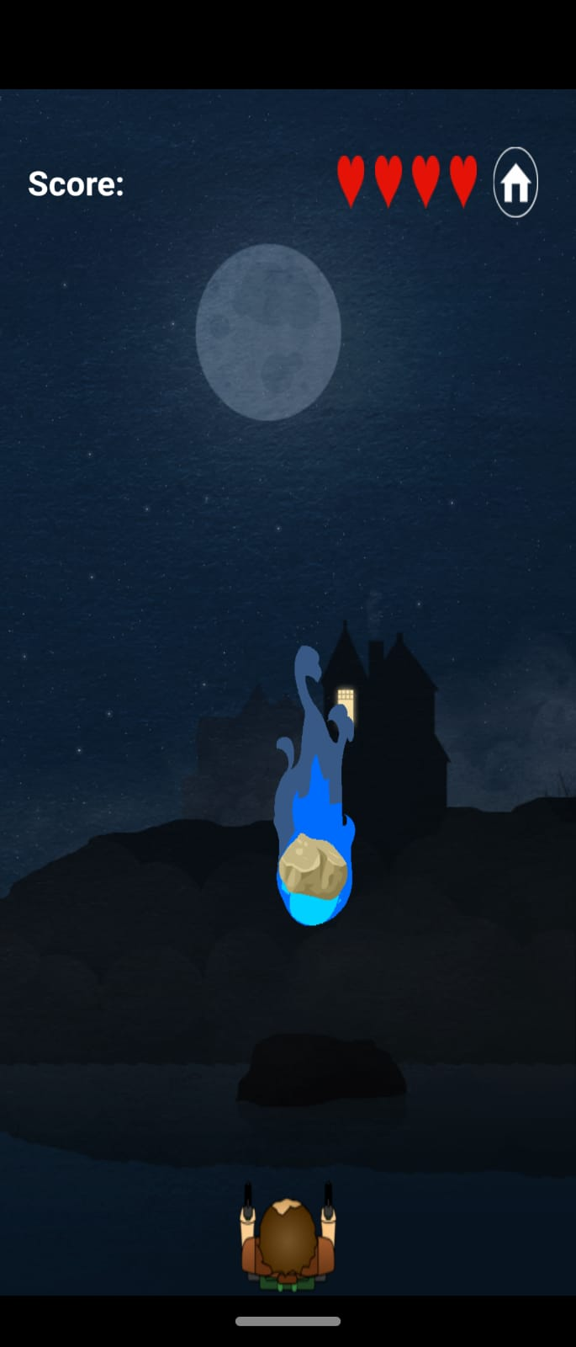
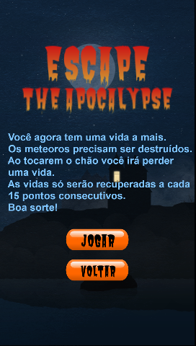
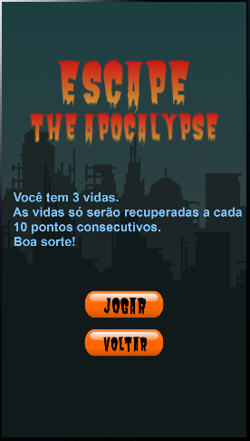
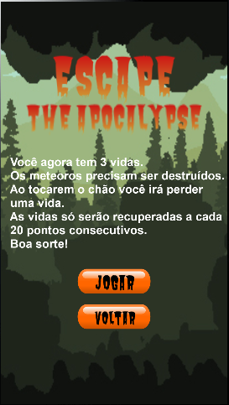

Castro, Ângelo Matheus Vieira
CENTRO UNIVERSITÁRIO 7 DE SETEMBRO – UNI7
SISTEMAS DE INFORMAÇÃO
APRESENTACAO
O jogo Escape The Apocalypse, mostra o personagem Alex, que ao perder tudo e todos, tem apenas um único objetivo, sobreviver. Para isso, ele precisa destruir os meteóros que continuam a cair na Terra.
METODOLOGIA
O desenvolvimento consistiu em, primeiramente, definir qual seria o objetivo do jogo. Uma vez que o objetivo foi definido, procurei exemplos de jogos que apresentavam uma certa semelhança. Após essas etapas, dei inicio na documentação do jogo, que guiuo todo o desenvolvimento do jogo.
Os principais desafios foram a movimentação do personagem Alex, pois o mesmo ficava saindo da tela, escolher a arte final e a busca de músicas e efeitos sonoros para o jogo. Após esses desafios, consegui dar continuidade ao desenvolvimento do jogo e iniciar o processo de finalização e refinamento.
As tecnologias que foram utilizadas foram o Corona SDK, a ferramenta TexturePacker para criação dos sprite sheets, Visual Studio Code para codificação e a plataforma de hospedagem GitHub.
TELAS E NAVEGACAO
RESULTADOS
REFERÊNCIAS
Músicas e efeitos sonoros:
https://www.youtube.com/audiolibrary/
Arte do jogo:
https://opengameart.org/
Documentação Corona SDK:
https://docs.coronalabs.com/
Considero meu jogo em estado de refinamento,
Onde já tenho todas as funções e artes prontas e funcionais.
Resultado do jogo foi bom, todos os que jogaram se divertiram e disseram que o jogo está completo.
Para trabalhos futuros, pretendo publicar o jogo na Play Store e continuar o refinamento para que o jogo fique ainda melhor.

